Slide 1
빅데이터분석 소고기 이미지를 통한 등급 분류 문제
A조

Slide 2
목차
1. Data Analysis
2. Preprocessing
2-1. Data Augmentation
3. Modeling
4. Hyper-Parameter Tuning
5. Result

Slide 3
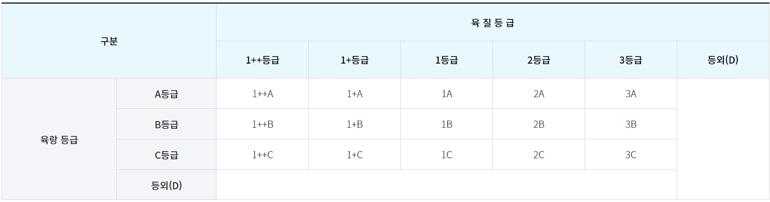
Data Analysis

Slide 4
육질등급 판단 기준
근내지방도(Marbling)
육색
지방색
조직감
성숙도

Slide 5
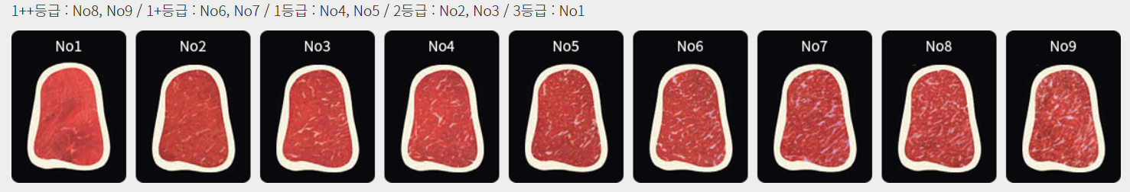
근내지방도

Slide 6
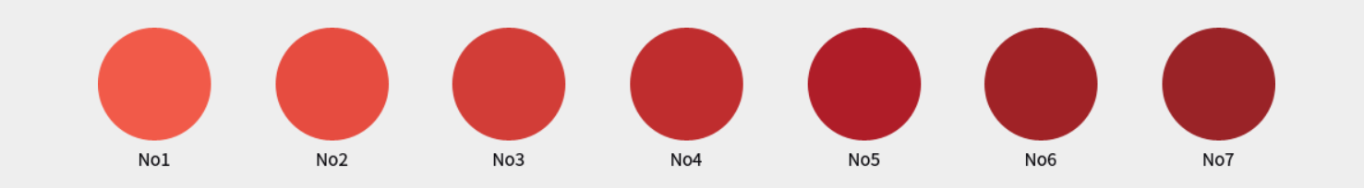
육색

Slide 7
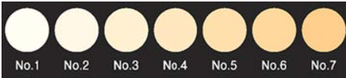
지방색

Slide 8
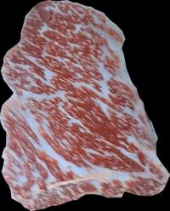
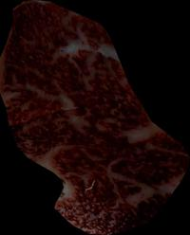
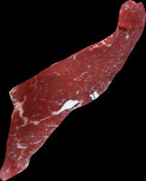
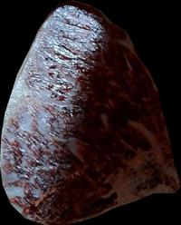
Data Exploring
Plus Factor
1++ Good Example
1++ Bad Example
Minus Factor
다른 등급간 마블링 차이 큼
같은 등급 내 비슷한 마블링
낮은 등급일수록 색이 짙음
낮은 등급일수록 적은 지방
밝기가 일정하지 않음
저등급 내 색감 차이 존재
3 Good Example
3 Bad Example

Slide 9
Preprocessing
색감 조정 제외 (육질등급 판단기준 고려)
Rotating, Flip 등 적극 사용
Blurring

Slide 10
Data Augmentation
Horizontal Flip
Vertical Flip
Rotating
Blurring
10,000 Raw Data + 40,000 Augmentated Data(10000X4)

Slide 11
Modeling
Baseline code : EffNet
Adapted Model : ConvNext_V2

Slide 12
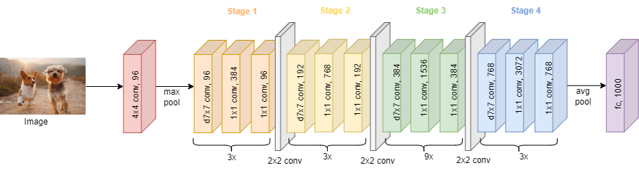
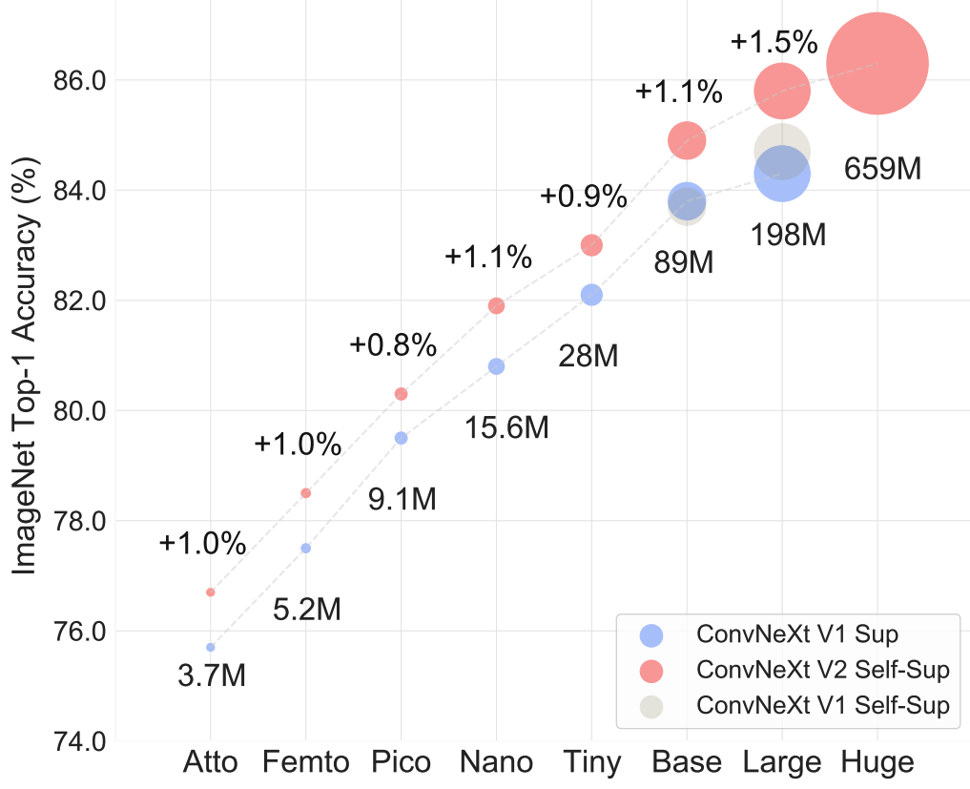
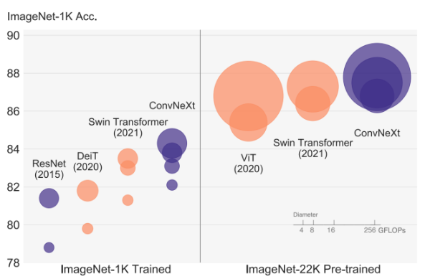
ConvNext_V2 (쓸만한사진들)

Slide 13
Hyper-Parameter Tuning
Epoch : 20
Learning Rate : 9.0e-5
etc

Slide 14
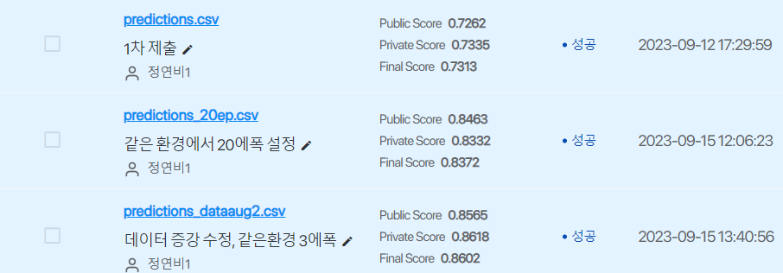
Result
이후 계속 추가 요망

